Slide 1
辽宋夏金元时期：民族关系发展和社会变化
第12课
宋元时期的都市和文化

Slide 2

学习目标：
1.了解宋元时期的大都市及市民的娱乐生活状 况及节庆风俗。
2.知道宋元时期的文学和史学成就。
3.认识文化是特定时期政治经济的反映。

Slide 3
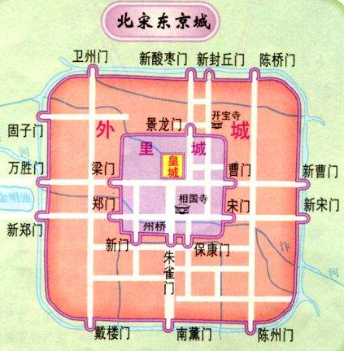
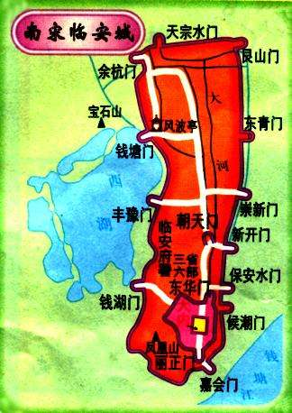
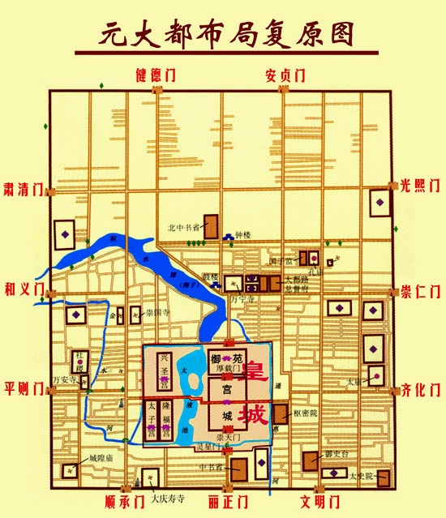
一、繁华的都市生活
你能说出宋元时期有哪些著名的大都市？
北宋东京
南宋临安
元大都

Slide 4
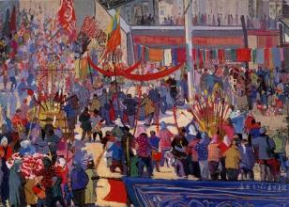
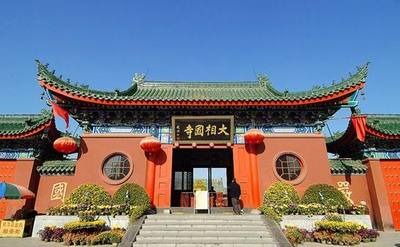
一、繁华的都市生活
河南开封大相国寺
热闹的庙会

Slide 5
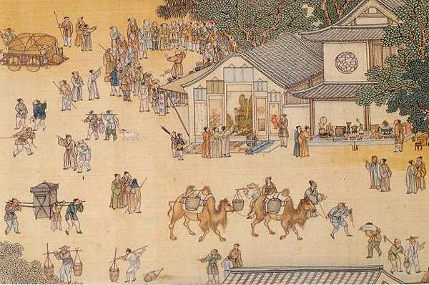
一、繁华的都市生活——大都市
市民阶层
1.随着城市的繁荣，宋代的 不断壮大，文化生活也丰富起来。
2.什么是瓦子和勾栏？请在图中圈画。
娱乐兼商业的场所
演 出
勾栏
商业活动
娱乐兼商业的场所
瓦子
瓦舍者，谓其‘来时瓦合，去时瓦解’之义，易聚易散也。
——吴自牧《梦梁录》

Slide 6
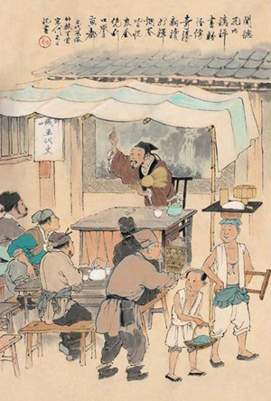
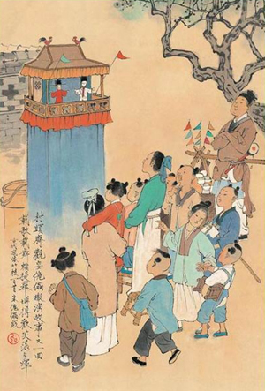
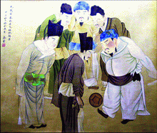
一、繁华的都市生活——娱乐项目
瓦舍中……百戏杂陈，伎艺繁多。奇术异能，歌舞百戏，鳞鳞相切，乐声嘈杂数十里。 ——（南宋）吴自牧：《梦粱录》
蹴鞠
说书
木偶戏

Slide 7
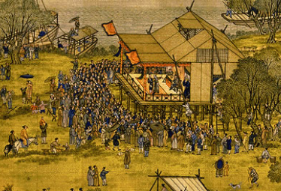
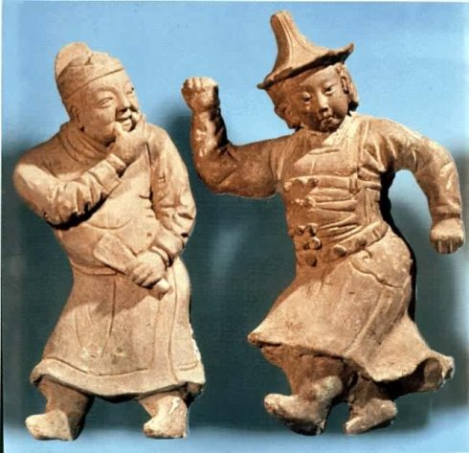
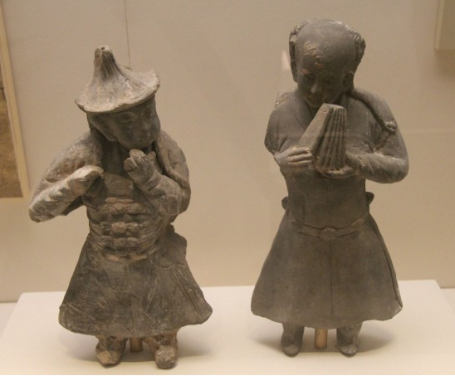
一、繁华的都市生活
宋元时期戏剧表演的主要形式是什么？
杂剧
吹口哨
舞蹈
吹笛 击节板

Slide 8
一、繁华的都市生活
猜一猜：你知道以下诗句描述的是哪些节日吗？
爆竹声中一岁除，春风送暖入屠苏。
千门万户曈曈日，总把新桃换旧符。
——王安石
元旦（春节）
明月几时有，把酒问青天。——苏轼
中秋节
灯火家家有，笙歌处处楼。 ——苏轼
元宵节
粽包分两髻，艾束著危冠。 ——陆游
端午节

Slide 9
合作探究：市民文化娱乐活动丰富多彩的原因？
材料一：北宋时期的国民生产总值，占据当时世界的80％。 宋朝是中国封建王朝唯一一个工商税超过农业税的朝代。
① 经济的繁荣
材料二：东京、临安等大城市人口多达百万，早市、夜市买卖昼夜不绝。
② 城市的发展
材料三：城市中的手工业者、商人具有城市意识的官吏、士人、地主、农民等成为市民阶层的组成部分。
③ 市民阶层壮大

Slide 10

二、宋词和元曲——宋词
念奴娇·赤壁怀古
宋·苏轼
大江东去，浪淘尽，千古风流人物。故垒西边，人道是，三国周郎赤壁。乱石穿空，惊涛拍岸，卷起千堆雪。江山如画，一时多少豪杰。
望庐山瀑布
唐·李白
日照香炉生紫烟，遥看瀑布挂前川。
飞流直下三千尺，疑是银河落九天。
句子有长短，又叫长短句
依乐谱有一定格式——词牌

Slide 11
二、宋词和元曲——宋词
填一填：
时代 | 人物 | 风格 | 代表作
 | 苏轼
 | 李清照
 | 辛弃疾
豪放派
北宋
豪迈飘逸
《念奴娇·赤壁怀古》
《水调歌头·明月几时有》
两宋之交
委婉、细腻
清秀
婉约派
《一剪梅》
《声声慢》《醉花阴》
词境雄大
气势磅礴
南宋
《破阵子·醉里挑灯看剑》
《菩萨蛮·书江西造口壁》
豪放派

Slide 12
十年生死两茫茫，不思量，自难忘。千里孤坟，无处话凄凉。
——《江城子·乙卯正月二十日夜记梦》
猜一猜
苏轼
念奴娇·赤壁怀古（北宋）
大江东去，浪淘尽，千古风流人物。故垒西边，人道是，三国周郎赤壁。乱石穿空，惊涛拍岸，卷起千堆雪。江山如画，一时多少豪杰。
遥想公瑾当年，小乔初嫁了，雄姿英发。羽扇纶巾，谈笑间，樯橹灰飞烟灭。故国神游，多情应笑我，早生华发。人生如梦，一樽还酹江月。
生当作人杰，死亦为鬼雄。至今思项羽，不肯过江东 《夏日绝句》
声声慢·寻寻觅觅
寻寻觅觅，冷冷清清，凄凄惨惨戚戚。乍暖还寒时候，最难将息。三杯两盏淡酒，怎敌他，晚来风急？雁过也，正伤心，却是旧时相识。
满地黄花堆积，憔悴损，如今有谁堪摘？守着窗儿，独自怎生得黑!梧桐更兼细雨，到黄昏，点点滴滴。这次第，怎一个愁字了得!
李清照
破阵子·为陈同甫赋壮词以寄之（南宋）
醉里挑灯看剑，梦回吹角连营。八百里分麾下炙，五十弦翻塞外声，沙场秋点兵。
马作的卢飞快，弓如霹雳弦惊。了却君王天下事，赢得生前身后名，可怜白发生。
辛弃疾

Slide 13
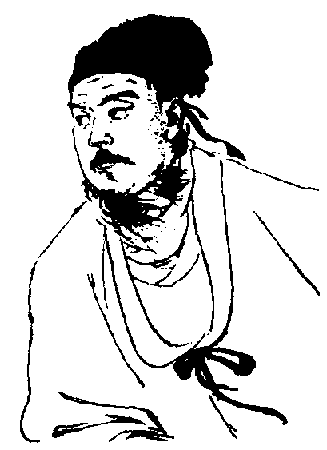
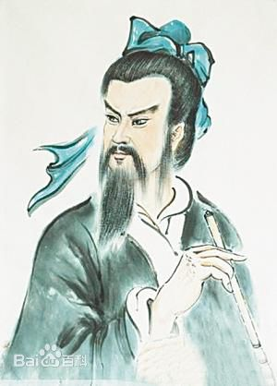
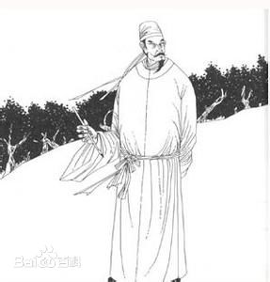
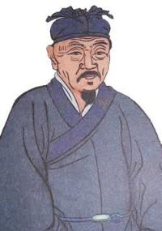
二、宋词和元曲——元曲
1、什么是元曲？
包括散曲、杂剧、南戏等，是把音乐、歌舞、动作、念白熔于一炉的比较成熟的戏剧形式。
2、元代最优秀的杂剧作家是谁？其代表作是？
关汉卿 《窦娥冤》
3、“元曲四大家”有哪些？
关汉卿 马致远 郑光祖 白朴

Slide 14
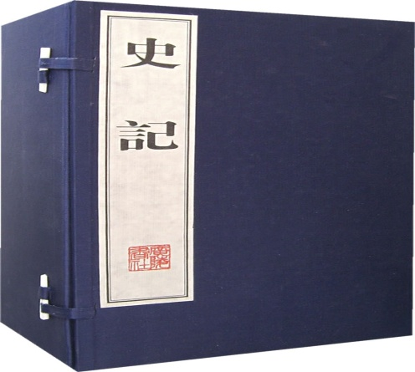
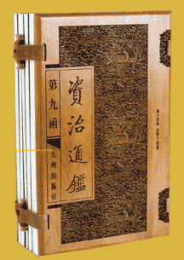
三、司马光和《资治通鉴》
史学著作 | 作者 | 生活朝代 | 叙述 内容 | 体例
“史学两司马
”
司马迁
西汉
纪传体
通史
黄帝—汉武帝
司马光
北宋
战国—五代
编年体
通史

Slide 15
宋元时期文化生活异彩纷呈的原因是什么？
1.社会相对稳定，并逐步走向全国统一
2.经济发展，商业繁荣
3.科技文化高度发展
4.民族融合进一步加强
5.海外贸易发达，中外经济文化交流频繁

